Slide 1
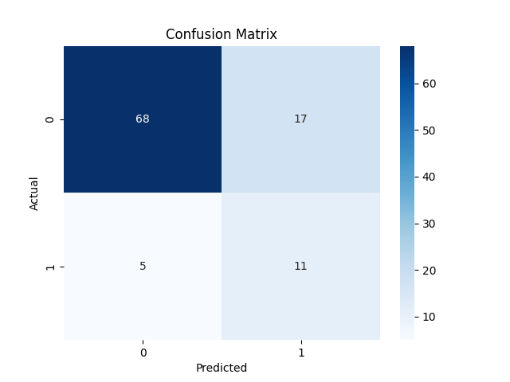
參考我提供的AI performance.py
定義預測成果： AI pred threshold < 0.5為No Sick， AI pred threshold > 0.5為Sick
定義TN：AI pred threshold < 0.5為No Sick且Ground Truth為No Sick
定義FN：AI pred threshold < 0.5為No Sick且Ground Truth為Sick
定義TP：AI pred threshold > 0.5為Sick且Ground Truth為Sick
定義FP：AI pred threshold > 0.5為Sick且Ground Truth為No Sick
TP: 11
TN: 68
FP: 17
FN: 5
Accuracy: 78.22%
Precision: 39.29%
Recall: 68.75%
F1 Score: 50.00%

Slide 2
分析AI performance
分析
Accuracy為78.22%，分類準確度相對較高
Precision為39.29%，預測為Sick的情況下，只有39.29是正確的，大部分預測Sick都是錯誤的。
Recall為68.75%，AI成功便是68.75%的實際Sick的樣本
我認為分類器偏向預測正類，對於負類的預測相對準確，可以找到大多數正類。
建議
重新觀測被預測為正類的的負樣本有什麼特徵，重新調整模型與前處理。
由於在Sick預測上準確度較低，提高模型預測能力，增加Sick資料與權重。

